Slide 1


Совершенствование механизмов повышения качества образования -подготовка к исследованию PISA
Муниципальное учреждение «Всеволожский районный методический центр»

Slide 2
Актуальность вопроса
Одним из ключевых критериев оценки качества образования в рамках национального проекта «Образование» является вхождение России в десятку лучших стран мира по качеству общего образования.
Количественный показатель по данному критерию «Средневзвешенный результат Российской Федерации в группе международных исследований, средневзвешенное место Российской Федерации (не ниже)» включен в число основных показателей Федерального проекта «Современная школа».
При расчете средневзвешенного показателя учитываются распространенные международные исследования, в том числе результаты проведения PISA.
Участие Ленинградской области в проведении региональных оценок по модели PISA планируется в 2024 году.

Slide 3
Повышение качества образования
Повышение объективности оценки образовательных результатов
ПОВЫШЕНИЕ КАЧЕСТВА ОБРАЗОВАНИЯ
Изменение работы Информационно-программных комплексов
Управленческие действия
Совершенствование методической работы
Реализация адресных программ помощи школам
Развитие механизма назначения руководителей ОО
Распространение позитивных школьных практик
Федеральный уровень
Федеральная информационная система оценки качества образования
Аналитика
Региональный уровень
Муниципальный уровень
Уровень образовательной организации
ГИА
Сочинение
НИКО
ВПР
Международные исследования
Исследование компетенций учителей
Региональный мониторинг
Другие исследования и опросы
Уровня подготовки обучающихся
Уровня квалификации учителей
Оценка
Региональных инструментов управления качеством образования
Отношения к образованию школьников и их родителей

Slide 4
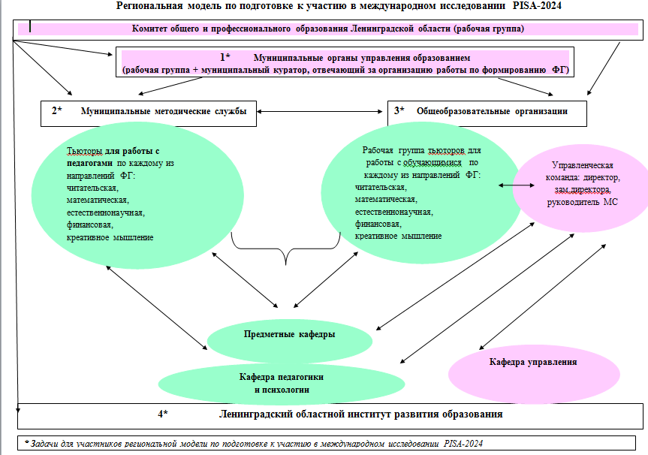

Slide 5
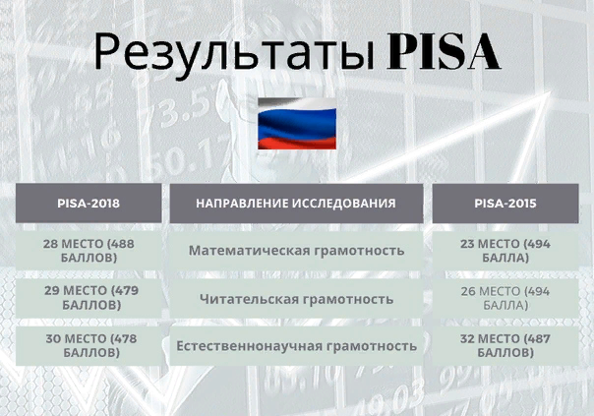
Актуальность вопроса

Slide 6
Что такое PISA?
Международная программа по оценке образовательных достижений учащихся PISA (Programme for International Student Assessment) – это международное сопоставительное исследование качества образования, в рамках которого оцениваются знания и навыки учащихся школ в возрасте 15-ти лет.
Проводится под эгидой Организации экономического сотрудничества и развития (ОЭСР).
Национальным центром проведения исследования PISA в Российской Федерации является ФГБУ «Федеральный институт оценки качества образования».

Slide 7
Цель проекта
Изучение того, обладают ли учащиеся 15-летнего возраста, получившие обязательное общее образование, знаниями и умениями, необходимыми для полноценного функционирования в современном обществе, т.е. для решения широкого диапазона задач в различных сферах человеческой деятельности, общения и социальных отношений.
Программа позволяет выявить и сравнить изменения, происходящие в системах образования разных стран и оценить эффективность стратегических решений в области образования.

Slide 8

PISA -2021
финансовая грамотность

Slide 9
Функциональная грамотность
Функциональная грамотность –
способность использовать знания,умения, способы в действии при решении широкого круга задач, обнаруживает себя за пределами учебных ситуаций, в задачах, не похожих на те, где эти знания, умения, способы приобретались.
(по Леонтьеву А.Н.)
Чтобы оценить уровень функциональной грамотности своих учеников, учителю нужно дать им нетипичные задания, в которых предлагается рассмотреть некоторые проблемы из реальной жизни.
Решение этих задач, как правило, требует применения знаний в незнакомой ситуации , поиска новых решений или способов действий, т.е. требует творческой активности:
• понимание сюжетной ситуации и перевод её на язык предметной области, нахождение способа решения;
• работа с информацией, представленной в разной форме (рисунок, текст, таблица, диаграмма);
• работа с реальными данными, величинами и единицами измерений;
• интерпретация результата с учетом предложенной ситуации;
• проявление самостоятельности, использование учебного и жизненного опыта.

Slide 10
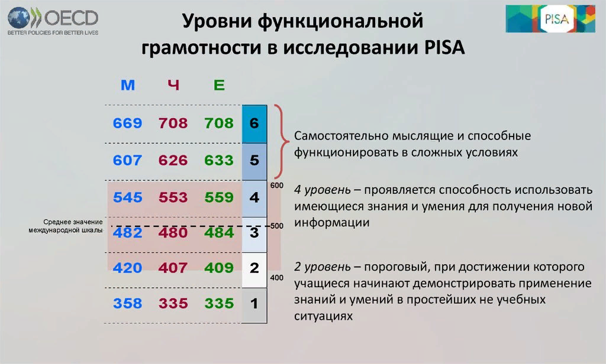
Уровни функциональной грамотности

Slide 11
6 компонентов функциональной грамотности, оцениваемых в PISA
1. Основные направления оценивания (2/3 времени тестирования):
читательская грамотность;
математическая грамотность;
естественнонаучная грамотность.
2. Обобщенная характеристика грамотности обучающихся:
креативное мышление
финансовая грамотность
глобальные компетенции

Slide 12
*Ковалева Г.С. «В каком направлении развивается российская система общего образования?» (по результатам международной программы PISA-2018)
Обеспечение эффективности школы - один из способов повышения читательской грамотности*
Два главных фактора эффективного читателя:
ощущение учеником благополучия (как в жизни, так и в школе) и вовлеченность родителей в процесс читательской активности.
Факторы эффективной российской школы
Школьные ресурсы: достаточное количество учителей оснащенность лабораторным оборудованием количество компьютеров с выходом в Интернет состояние зданий количество творческих кружков | Школьный климат: безопасность поддерживающий процесс обучения защита от эмоционально-поведенческих проблем | Характеристики учителей: уважительное и внимательное отношение к учащихся поддержка учащихся в чтении отсутствие деструктивного поведения учителей

Slide 13
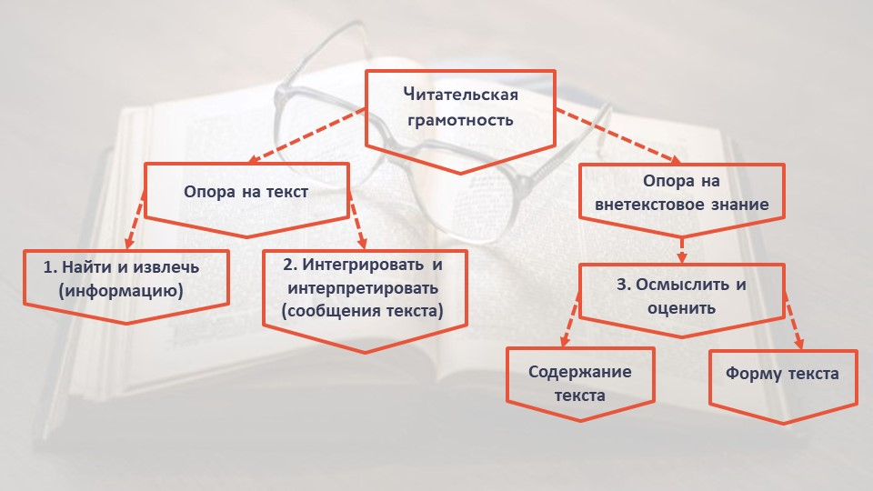
Читательская грамотность

Slide 14
Проблемы
Работа с объемными текстами
Работа с несколькими источниками информации
Применение критического мышления

Slide 15
Проблемы
Произошли значительные изменения как содержания заданий, так и технологии оценки образовательных результатов тестируемых:
включение заданий, оценивающих сформированность умений выявлять и анализировать противоречия в тексте, оценивать качество и надежность информации;
переход на компьютерные адаптивные технологии;
введение новых заданий с гиперссылками, требующих, помимо навыков чтения, серьезные навыки работы с компьютером.
Анализ показал, что у российских обучающихся достаточно долгий путь поиска ответа при работе с текстами в Интернете, что может являться одной из основных причин более низких результатов при работе с текстами в электронном формате.

Slide 16
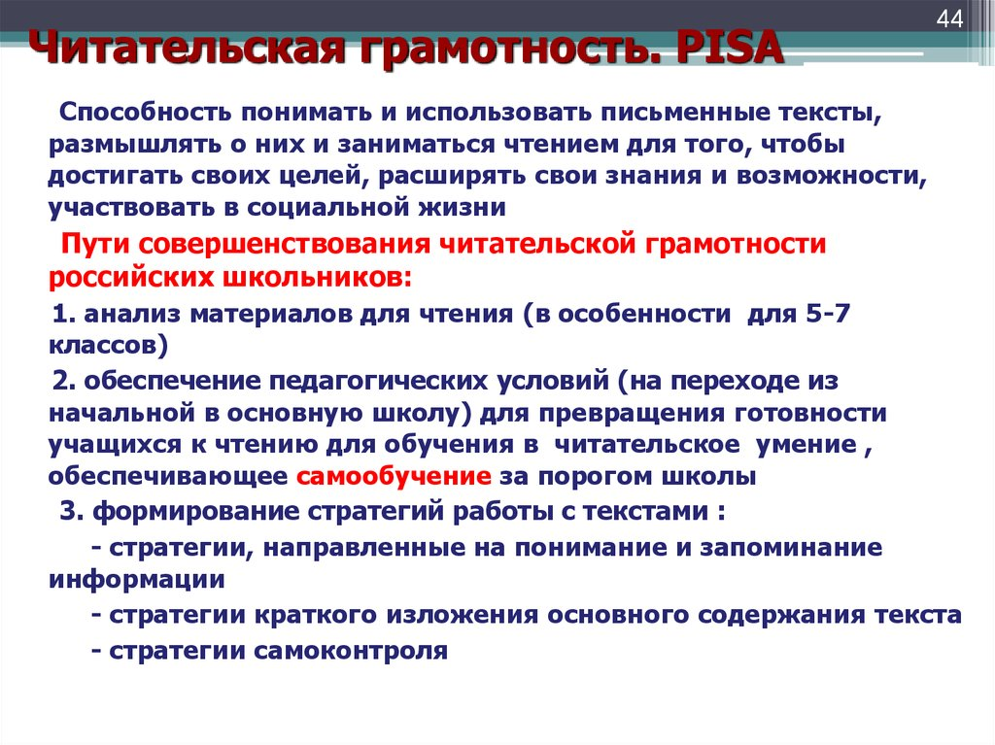

Slide 17
Распределение заданий по процессам
Концепция исследования PISA-2015 | Концепция исследования PISA-2018
 | Простой текст (один источник) 65 % |  | Множественный текст (несколько источников) 35%
Нахождение и извлечение (информации) 25 % | Поиск информации 25 % | Просмотровое чтение и нахождение (информации) 15 % | Поиск и выбор подходящего текста 10 %
Интегрирование и интерпретирование 50 % | Понимание 45 % | Понимание буквального смысла - 15 % Интегрирование и формулирование выводов - 15 % | Интегрирование и формулирование выводов 15 %
Осмысление и оценивание 25 % | Оценивание и осмысление 30 % | Оценивание качества и достоверности 20% | Обнаружение и устранение противоречий 10 %

Slide 18
Тьюторы по направлению читательская грамотность
Кныш Ирина Валерьевна | Методист МУ «ВРМЦ»
Никонова Лариса Валентиновна | Заведующий библиотекой МОБУ «СОШ «Муринский ЦО №1»
Андиева Любовь Александровна | Учитель начальных классов МОУ «СОШ «Свердловский ЦО»
Елисеева Татьяна Михайловна | Учитель начальных классов МОУ «Ново-Девяткинская СОШ № 1»
Чалбаева Марина Владимировна | Учитель русского языка и литературы МОУ «СОШ «Лесколовский ЦО»
Суисова Ольга Александровна | Заведующий библиотекой МОУ «СОШ пос.им. Морозова»

Slide 19
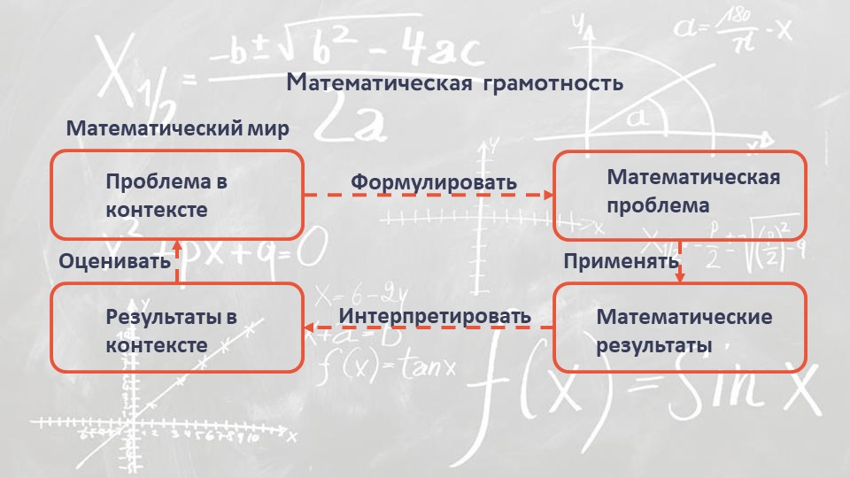
Математическая грамотность

Slide 20
Новые образовательные области
Включены четыре новые темы:
• Явления роста: разные типы роста – линейные, нелинейные, квадратичные и экспоненциальные (рост системы, в которой изменение пропорционально уже существующему количеству);
• Геометрическая аппроксимация: аппроксимация особенностей и свойств нестандартных или незнакомых форм и объектов путем разбиения этих фигур и объектов на знакомые формы и объекты,для работы с которыми существуют формулы и инструменты;
• Компьютерное моделирование: анализ ситуаций (которые могут включать составление бюджета, планирование, распределение населения, распространение болезни, экспериментальную вероятность, моделирование времени реакции и т.д.) с позиций переменных и влияния, которое они оказывают на результат;
• Условное принятие решений: использование условной вероятности и основных принципов комбинаторики для интерпретации ситуаций и прогнозирования.
PISA 2021 Mathematics Framework (First Draft ) p. 29-30

Slide 21
Тьюторы по направлению математическая грамотность
Везикко Татьяна Васильевна | Методист МУ «ВРМЦ»
Гриц Екатерина Николаевна | Учитель математики МОУ «СОШ пос.им. Морозова»
Драгуновская Екатерина Александровна | Учитель математики МОУ «СОШ «Лесколовский ЦО»
Пяткова Ольга Геннадьевна | Учитель математики МОУ «СОШ № 2» г. Всеволожска
Гриц Артем Владимирович | Учитель информатики МОУ «СОШ пос.им. Морозова»
Ерёменко Максим Викторович | Учитель математики МОБУ «СОШ № 6» г. Всеволожска

Slide 22
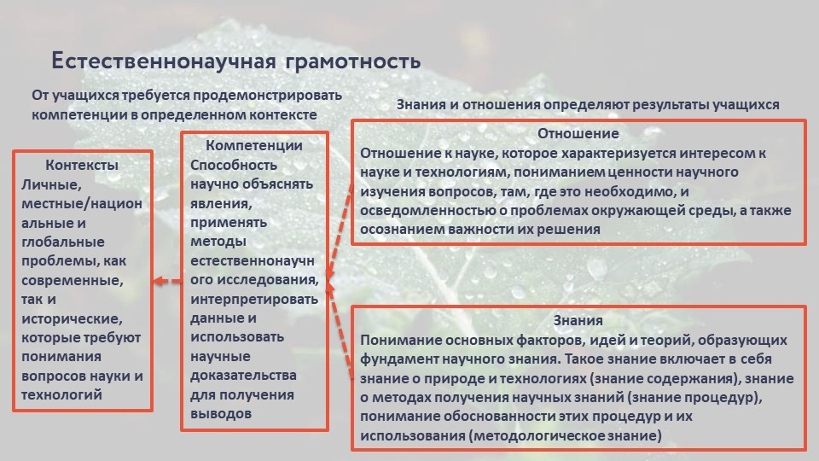
Естественнонаучная грамотность

Slide 23
Тьюторы по направлению естественнонаучная грамотность
Тонконог Юлия Павловна | Методист МУ «ВРМЦ»
Пулинец Анна Александровна | Учитель биологии МОУ «СОШ «Лесколовский ЦО»
Серебрякова Оксана Алексеевна | Учитель начальных классов МОУ «СОШ № 5» г. Всеволожска
Чмутова Людмила Владимировна | Учитель физики МОУ «СОШ № 4» г. Всеволожска
Пестрикова Елена Владимировна | Учитель географии МОБУ «СОШ «Муринский ЦО № 1»
Шмаль Оксана Владимировна | Учитель химии МОУ «Ново-Девяткинская СОШ № 1»

Slide 24
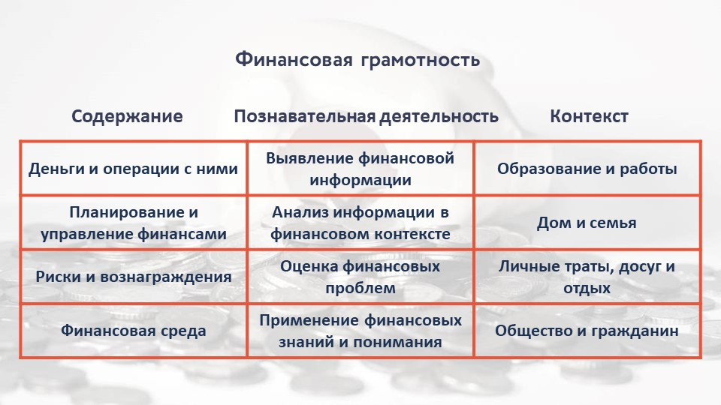
Финансовая грамотность

Slide 25
Тьюторы по направлению финансовая грамотность
Тонконог Юлия Павловна | Методист МУ «ВРМЦ»
Самойлов Сергей Александрович | Учитель истории и обществознания МОУ «Осельковская ООШ»
Бабий Анна Ивановна | Учитель изобразительного искусства МОУ «Ново-Девяткинская СОШ № 1»
Высоцкая Александра Николаевна | Учитель географии МОУ «Лицей № 1» г. Всеволожска
Новиков Владимир Петрович | Учитель истории и обществознания МОБУ «СОШ «Кудровский ЦО № 1»»
Летучая Юлия Владимировна | Учитель начальных классов МОУ «Разметелевская СОШ»

Slide 26
Креативное мышление
ТРИЗ – это технология
решения (изобретательских) креативных задач.
Креативная – задача, которая имеет множество решений, при этом какое из них правильное – непонятно. Креативная – та задача, которую невозможно решить полностью алгоритмизированными методами. И самое главное – в креативной задаче нет ясных критериев правильности, можно говорить исключительно об эффективности того или иного решения.
ТРИЗ применяют для того, чтобы найти сильные идеи, способные сделать прорыв в развитии чего бы то ни было.
ТРИЗ-педагогика как инновационная дидактическая технология начала формироваться в нашей стране в конце 1980-х гг.
В ее основу была положена теория решения изобретательских задач (ТРИЗ) отечественной школы Г.С. Альтшуллера, ныне признанная во всем мире, применяемая ведущими транснациональными корпорациями и преподаваемая в лучших университетах мира.

Slide 27
Тьюторы по направлению креативное мышление
Везикко Татьяна Васильевна | Методист МУ «ВРМЦ»
Бодокина Екатерина Владиславовна | Учитель изобразительного искусства «Бугровская СОШ»
Верушкина Наталья Валентиновна | Учитель начальных классов МОБУ «СОШ «Муринский ЦО № 2»
Широковий Вера Александровна | Учитель начальных классов МОБУ «СОШ «Муринский ЦО № 2»
Тиликина Яна Владимировна | Учитель английского языка «Бугровская СОШ»

Slide 28
Нормативная база
Приказ Министерства просвещения Российской Федерации и Федеральной службы по надзору в сфере образования от 06 мая 2019 года № 590/219 «Об утверждении Методологии и критериев оценки качества образования на основе практики международных исследований качества подготовки обучающихся»;
Распоряжение комитета общего и профессионального образования Ленинградской области от 04.06.2020 № 977-р «Об утверждении плана мероприятий (дорожная карта) по подготовке к участию в общероссийской, региональной оценке по модели PISA на 2 полугодие 2020 года»;
Распоряжение Комитета по образованию администрации МО «Всеволожский муниципальный район» Ленинградской области от 18.06.2020 № 429 «Об утверждении плана мероприятий по подготовке к участию в общероссийской, региональной оценке по модели PISA на 2020-2021 учебный год», во исполнение решения итогового совещания с руководителями ОМСУ от 23.12.2020 (письмо комитета общего и профессионального образования Ленинградской области от 26.12.2020 № 19-29322/2020);
Распоряжение Комитета по образованию администрации МО «Всеволожский муниципальный район» Ленинградской области от 28.12.2020 № 883 «Об организации деятельности учреждений, подведомственных Комитету по образованию, по подготовке к участию в региональной оценке качества образования на основе практики международных сравнительных исследований PISA-2024».

Slide 29
*«Методология и критерии оценки качества образования на основе практики международных исследований качества подготовки обучающихся»
«Результаты национальных исследований, проводимых в России, говорят о наличии серьезных проблем, связанных с уровнем профессионализма российских учителей. Например, проведенные Рособрнадзором исследования компетенций учителей русского языка и математики показали наличие проблем как в части предметной подготовки учителей, так и при выполнении ими заданий на оценку методических компетенций.
Эти проблемы не могут быть решены только путем обновления системы квалификационных категорий, поскольку изменение категорий и способов аттестации само по себе не позволяет повысить уровень профессионализма.
Необходимо развивать и современные формы наставничества, методической помощи учителям, имеющим проблемы...
... Помимо нацеленности на достижение высоких образовательных результатов в целом или в среднем по стране (региону, муниципалитету, ОО) система образования должна помогать обучающимся найти себя, реализоваться, быть успешными. Она должна мотивировать каждого обучающегося на максимальную вовлеченность в образовательный процесс, на достижение результатов, важных именно для него, для его развития, построения наилучшим образом подходящей ему образовательной траектории.*

Slide 30
Основные мероприятия «Дорожной карты» на 2020-2021 учебный год
Формирование банка данных учителей ОУ (в том числе учителей русского языка, математики, физики, химии, биологии с определением индивидуальной траектории профессионального развития) с целью подготовки педагогов к участию в исследовании PISA в 2024 году;
Направление педагогических работников ОУ на курсы повышения квалификации по вопросам введения и использования оценочного инструментария международных сравнительных исследований в практику образовательной деятельности в соответствии с направлениями оценки функциональной грамотности;
Участие учителей-предметников ОУ в семинарах, вебинарах (ВКС) по вопросам подготовки к участию в исследовании по модели PISA;

Slide 31
Основные мероприятия «Дорожной карты» на 2020-2021 учебный год
Включение в тематику муниципальных методических мероприятий, мероприятий ОУ вопросов введения и использования оценочного инструментария международных сравнительных исследований в практику образовательной деятельности;
Включение в тематику работы предметных РМО и ШМО вопросов введения и использования оценочного инструментария международных сравнительных исследований в практику образовательной деятельности;
Включение вопросов введения и использования оценочного инструментария международных сравнительных исследований в практику образовательной деятельности в тематику Каникулярной школы для педагогов «Умные каникулы»
Анализ профессиональных дефицитов учителей-предметников на основании проведенных мониторингов.

Slide 32
На основании распоряжения Комитета по образованию администрации МО «Всеволожский муниципальный район» Ленинградской области от 28.12.2020 № 883 «Об организации деятельности учреждений, подведомственных Комитету по образованию, по подготовке к участию в региональной оценке качества образования на основе практики международных сравнительных исследований PISA-2024»
в образовательных учреждениях созданы управленческие команды (директор, заместитель директора, руководитель методического совета) и рабочие группы для работы с обучающимся по каждому из направлений функциональной грамотности: читательская, математическая, естественнонаучная, финансовая, креативное мышление.

Slide 33
Задачи на 2021 год для руководителей и управленческих команд ОУ
Организация работы по корректировке рабочих программ по учебным предметам и внеурочной деятельности по формированию функциональной грамотности.
Формирование и ведение школьного Банка данных по педагогам, которые будут участвовать в PISA в 2024 году.
Обеспечение использования Открытого банка заданий по подготовке к PISA учителями-предметниками и педагогами дополнительного образования.
Анализ профессиональных дефицитов педагогов и разработка программ сопровождения
Обеспечение участия педагогов и обучающихся образовательной организации в планируемых мероприятиях
Корректировка школьных дорожных карт на основе анализа результатов проводимых мониторингов, исследований и олимпиад.
Организация информационной работы с родителями по вопросам формирования функциональной грамотности.

Slide 34
С чего начать?
∙ Краткий отчет по результатам исследования PISA 2018, 2019. ФИОКО https://fioco.ru/pisa
∙ Журнал «Отечественная и зарубежная педагогика» №4 , том 1, 2019 год (Коваль Т.В., Дюкова С.Е. Глобальные компетенции — новый компонент функциональной грамотности)
∙ Ковалева Г.С. В каком направлении развивается российская система общего образования? (по результатам международной программы PISA-2018) // Г.С.Ковалева и др. «Результаты международного сравнительного исследования PISA в России»
∙ Поливанова К.Н. Образовательные результаты основной школы в контексте международных исследований // Психологическая наука и образование. 2015. Т. 20. № 4. C.19–30. doi: 10.17759/pse.2015200402
∙ Основные результаты российских учащихся в международном исследовании читательской, математической и естественнонаучной грамотности PISA‒2018 и их интерпретация / Адамович К. А., Капуза А. В., Захаров А. Б., Фрумин И. Д.; Национальный исследовательский университет «Высшая школа экономики», Институт образования. — М.: НИУ ВШЭ, 2019

Slide 35
Ресурсы
https://fioco.ru/
https://www.oecd.org/pisa
http://www.centeroko.ru/pisa18/pisa2018.html
Системный проект «Совершенствование механизмов повышения функциональной грамотности обучающихся» (ПРОСВЕЩЕНИЕ) https://prosv.ru/webinars/subject/pisa.2.html
Сайт АСОУ , «УЧИТЕЛЬ БУДУЩЕГО» http://cpm.asou-mo.ru/
Серия пособий «Функциональная грамотность. Учимся для жизни» (Просвещение)

Slide 36
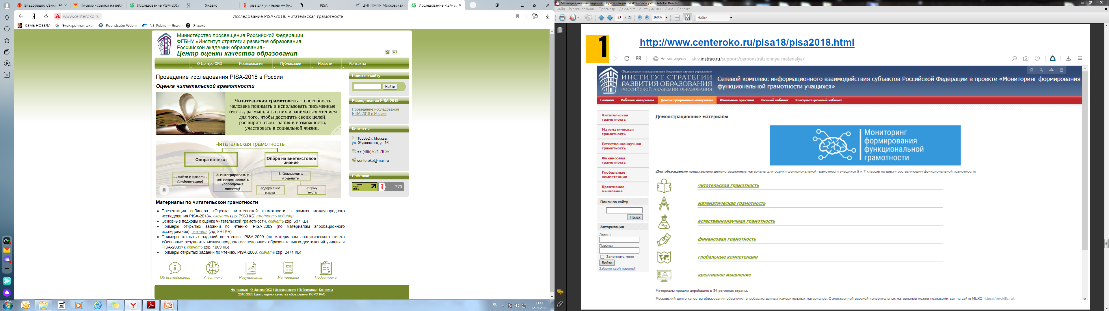

Slide 37
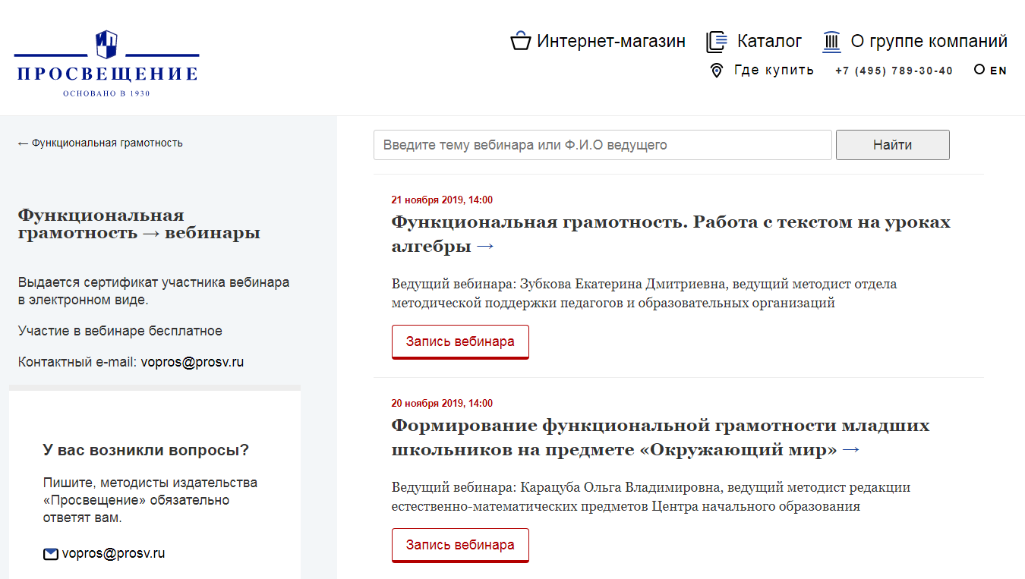
https://prosv.ru/webinars/subject/pisa.2.html

Slide 38

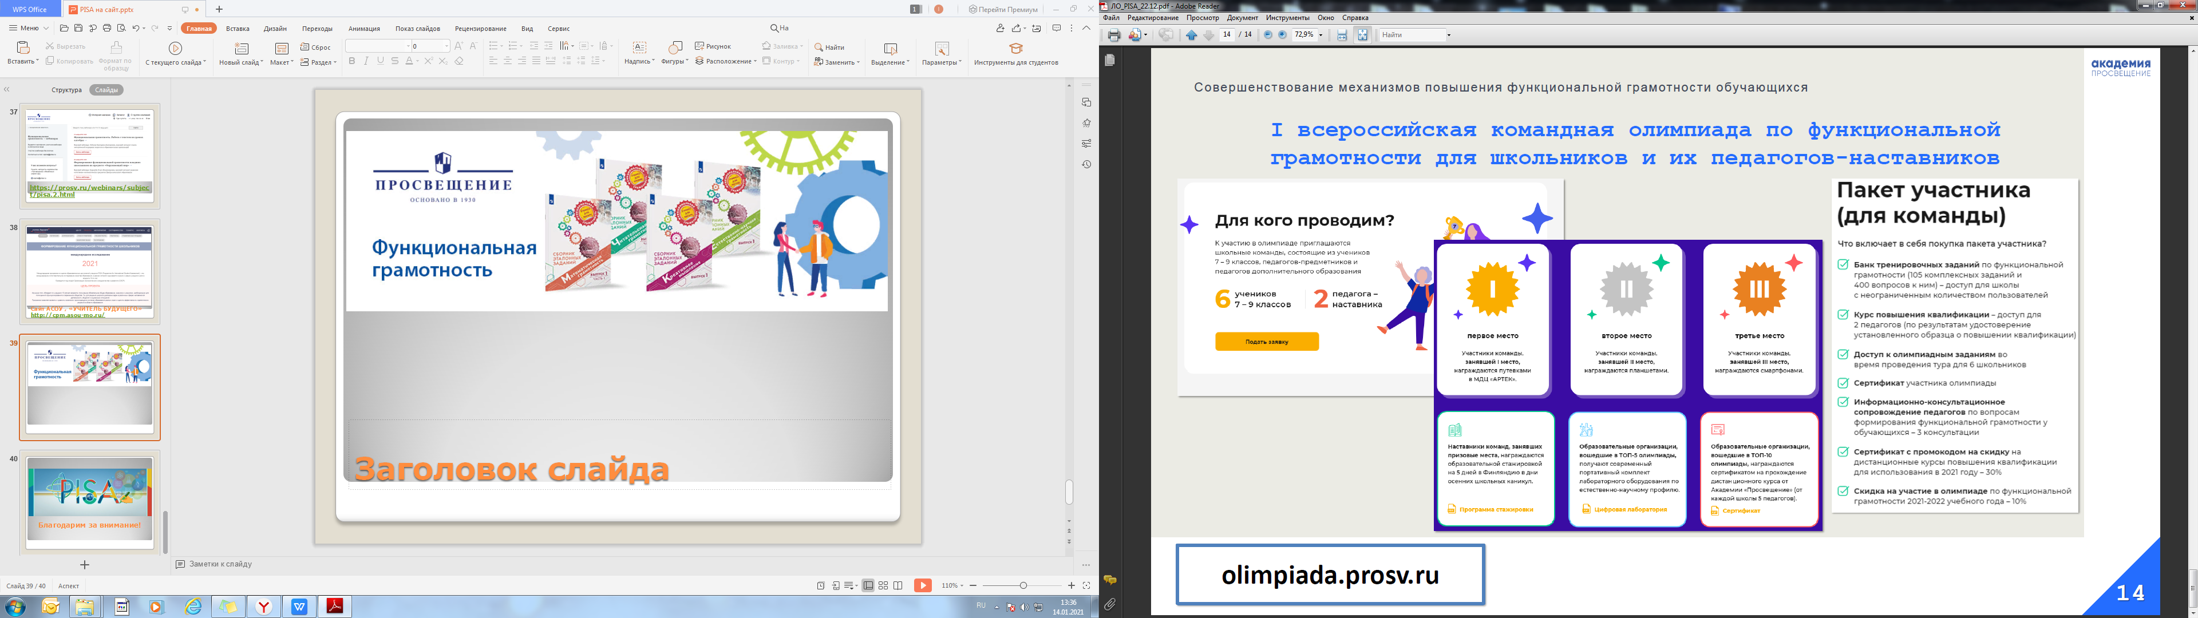

Slide 39
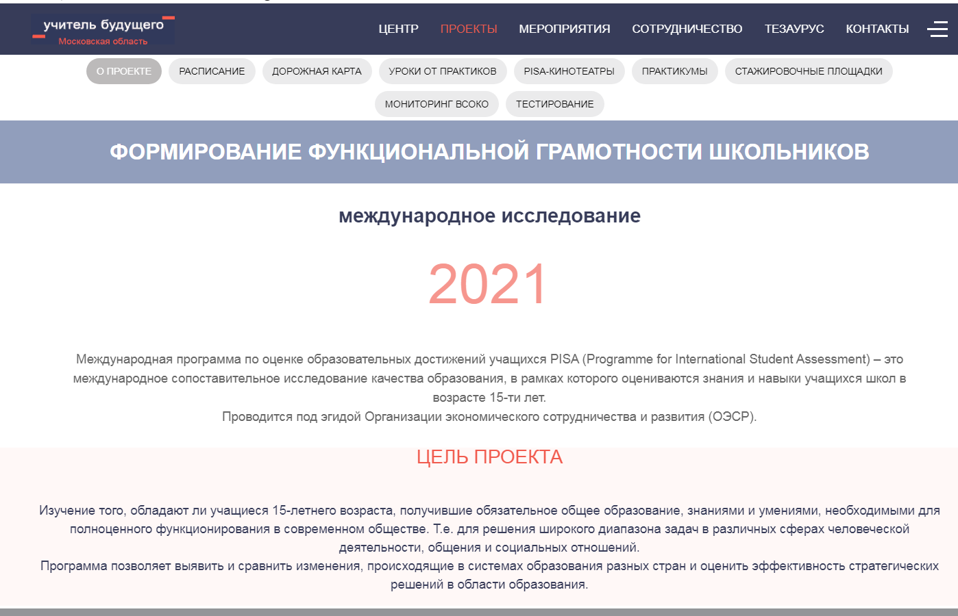
Сайт АСОУ , «УЧИТЕЛЬ БУДУЩЕГО» http://cpm.asou-mo.ru/

Slide 40

Благодарим за внимание!

